Slide 1
CHỦ ĐỀ 10
CÁC SỐ TRONG PHẠM VI 1000
BÀI 48:
ĐƠN VỊ, CHỤC,
TRĂM, NGHÌN (Tiết 2)

Slide 2
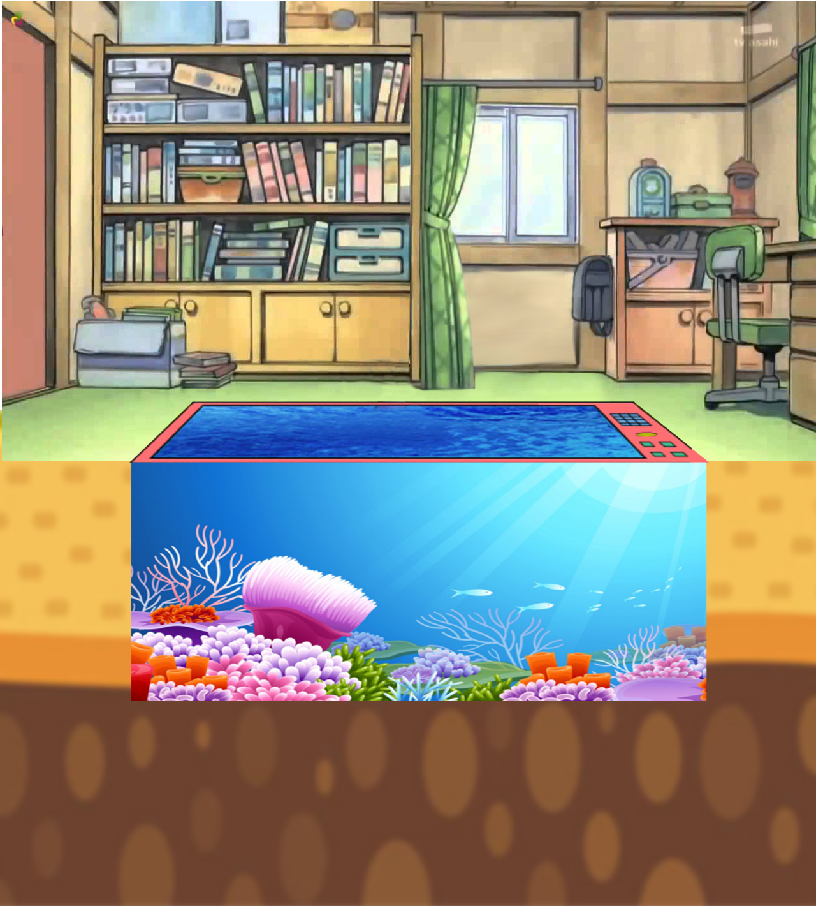



DORAEMON CÂU CÁ

Slide 3







GIỎI QUÁ
TIẾC QUÁ
Bắt đầu!
HẾT GIỜ
A. 60
B. 30

Slide 4


TIẾC QUÁ
GIỎI QUÁ
Bắt đầu!
HẾT GIỜ
Có bao nhiêu ô vuông ?
A. 200
B. 300

Slide 5

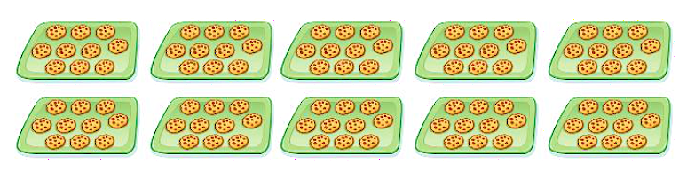
1
Số ?
Mỗi khay có 10 chiếc bánh.
a)
2
Có khay bánh.
Có tất cả chiếc bánh.
20
b)
2
Có khay bánh.
Có tất cả chiếc bánh.
100

Slide 6
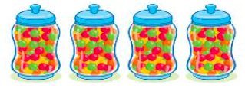
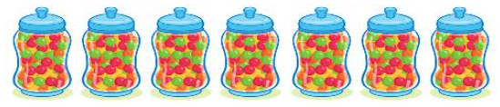
2
Số ?
Mỗi lọ kẹo có 100 viên kẹo.
a)
4
Có lọ kẹo.
Có tất cả viên kẹo.
400
b)
7
700
Có lọ kẹo.
Có tất cả viên kẹo.

Slide 7
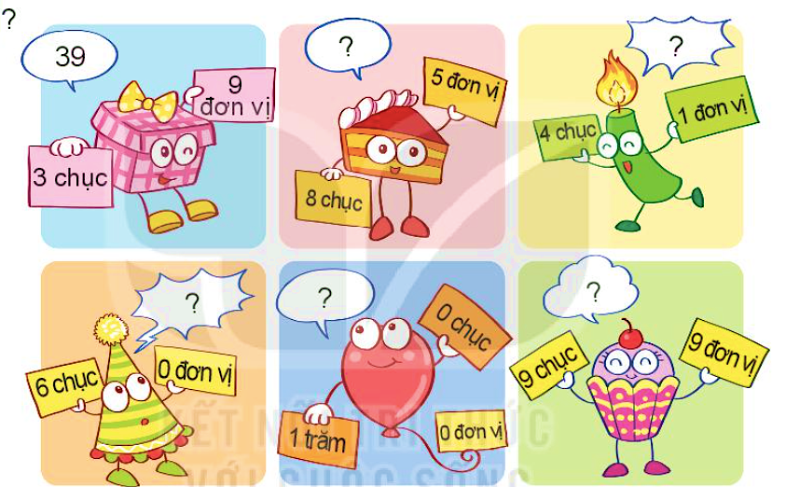
3
Số ?
85
41
100
90
60

Slide 8
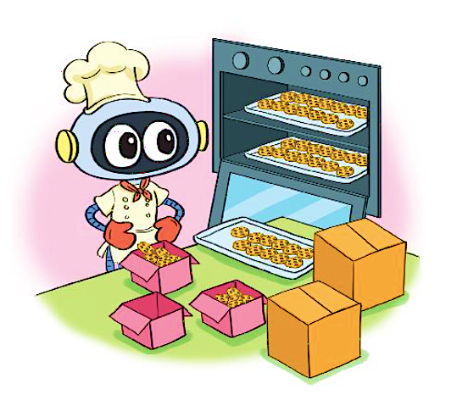
4
Số ?
Biết
Một hộp nhỏ đựng 10 chiếc bánh.
Một hộp to đựng 100 chiếc bánh
a) Hôm qua, Rô-bốt bán được 4 hộp to, tức là bán được chiếc bánh.
400
b) Hôm nay, Rô-bốt bán được 8 hộp nhỏ, tức là bán được chiếc bánh.
80

